Slide 1
Про твої права
Соціально-психологічна служба
ДПТНЗ «РЦПОРГКГТД»

Slide 2
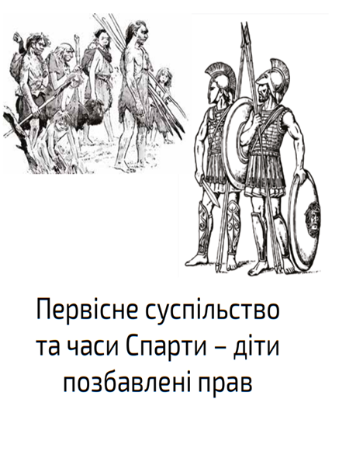
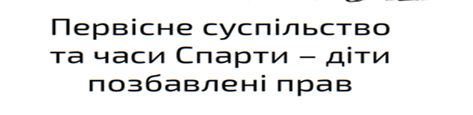
Трохи історії
А чи та знаеш, що права у дітей з’явилися відносно нещодавно - лише у середині ХІХ століття. Але що ж відбувалося з дітьми до цього часу, та хто і що вплинуло на те, щоб на питання захисту дітей звернули увагу?
Первісне суспільство. Той час характеризується масовим дітовбивством. Ті діти, які вижили, часто ставали жертвами насильства.

Slide 3
СПАРТА
Яскравим і багатьом відомим прикладом є Спарта.
Можливо, хтось читав, чув про таку державу або дивився фільм «Триста спартанців»? У більшості людей Спарта – стародавня держава в Греції – асоціюється із величними воїнами: сміливими, сильними, відважними. Але не всі звертають увагу на те, як насправді ставилися у ті часи до дітей.
Діти мали право на життя лише тоді, якщо, на думку старійшин, з них могли вирости справжні воїни. Тих дітей, які були слабкими або народилися з вадами, – скидали у прірву. Ще одним випробуванням для новонароджених хлопчиків було таке: їх залишали самих на добу у печері, коли поверталися, дехто з дітей, на жаль, помирав, тих, хто вижили, забирали для виховання батьком – вважалось, що таки хлопчик пройшов випробування.

Slide 4

Пізніше, коли люди почали вести більш осілий спосіб життя та займатися обробкою землі, ставлення до дітей дещо змінилося: з одного боку, вбивство дитини не вважалося злочином, з іншого – діти були економічно вигідними. Їх могли продавати, або вони з самого малечку вже важко працювали у полях, а за будь-яку провину їх могли жорстоко побити, навіть вбити. Таке ставлення до дітей проіснувало аж до ХІХ століття.
І все це тривало б і надалі, якби на кінець ХІХ століття на допомогу 8-річній дитині, яку систематично жорстоко била мати, не прийшли члени Товариства по боротьбі із жорстоким поводженням із тваринами. Це сталося у місті Балтімор (США) 1874 року, і ця подія вважається початком зародження сфери захисту прав дитини. У цей період Європу полонила епоха війн та революцій, через що гостро постало питання бездоглядності та безпритульності дітей. Тому в цей час виникають перші Міжнародні об’єднання суддів, які займаються справами дітей.

Slide 5
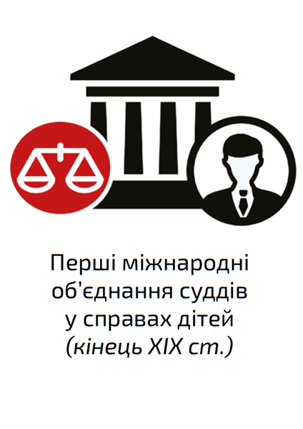
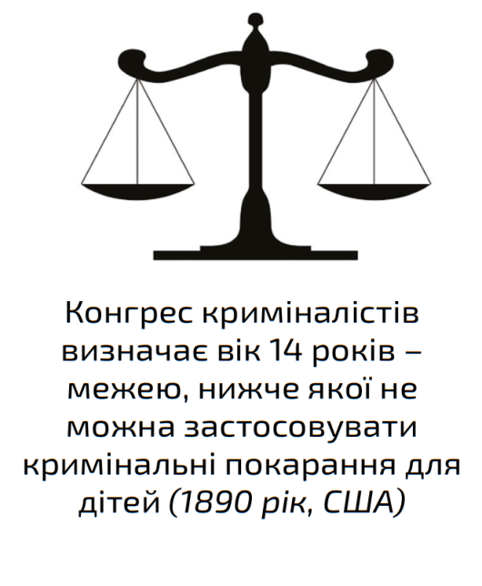
У 1890 році Конгрес криміналістів визначив, що до дітей віком до 14 років не можна застосовувати кримінальні покарання. Однією із причин було сирітство. Малолітні діти для того, щоб вижити, були змушені жебракувати та красти, і це відбувалося масово.
А 1899 року в Чикаго (США) виникає перший ювенальний (тобто дитячий) суд. У ньому розглядалися лише справи, пов’язані з дітьми. До дітей було визначено особливе ставлення.

Slide 6
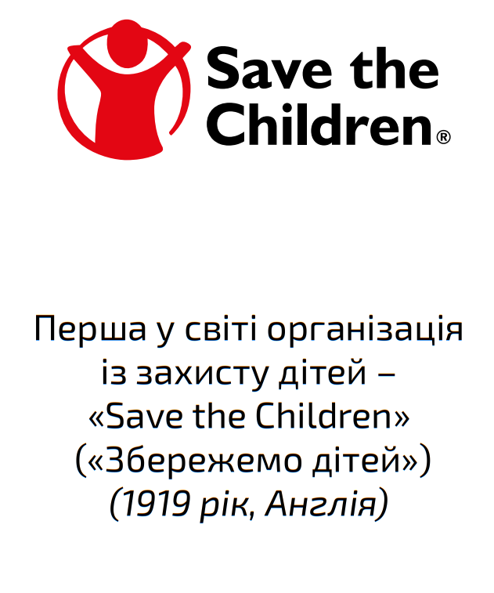
Лише на початку ХХ століття, 1919 року, в Англії виникає перша в світі організація із захисту дітей – «Save the Children» («Порятунок дітей»). До речі, ця організація працює і нині.

Slide 7

Вагомий внесок у формування системи прав дитини зробила
Генеральна Асамблея Організації Об’єднаних Націй
1. Вона ухвалила Декларацію прав дитини у 1959 році, яка містила 10 основних принципів захисту прав дітей

Slide 8

2. ООН створила ЮНІСЕФ – організацію, яка займається захистом прав дітей. Це відбулося 11 грудня 1946 року. Саме ця організація ініціювала створення нашої програми та багатьох інших програм, які допомагають дітям оволодіти корисними навичками, що так необхідні в умовах сьогодення.

Slide 9

3. Також Генеральною Асамблеєю було прийнято Конвенцію ООН про права дитини 20 листопада 1989 року, яку ухвалили майже всі країни світу. Цей документ є першим і основним міжнародним документом, який вмістив у собі широкий спектр прав дітей віком від народження до 18 років».

Slide 10
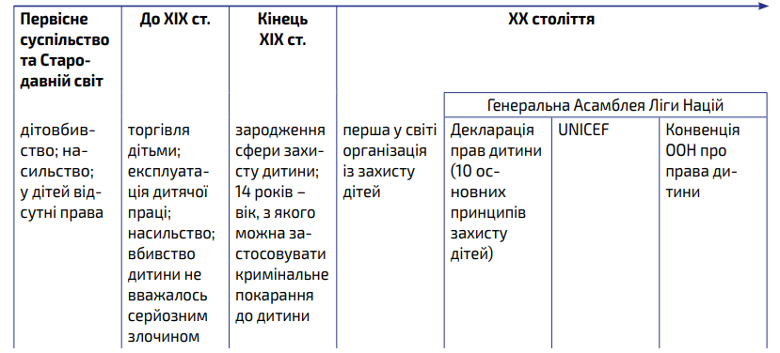
Підсумуємо:

Slide 11
Дещо про права
– Права є щитом, який захищає гідність кожної людини, – права людини не гарантують,
що ми будемо кохані, щасливі, що нас буде супроводжувати успіх – вони нас захищають
від приниження, владних маніпуляцій та забезпечують можливості розвитку.
– Кожен має право користуватись правами – незалежно від раси, кольору шкіри,
віросповідання, майнового стану, політичних чи інших переконань.
– Права пов’язані між собою – не має жодного права, яке було б важливішим за інші.
Жодне право не може замінити собою інше.
– Права є загальними – вони однаково застосовуються до дітей у всьому світі, причому
без часових обмежень.
– Якщо дитина має право, держава зобов’язана гарантувати скористатись цим
правом – наприклад, право на освіту означає, що держава гарантує кожній дитині доступ
до освіти – створює систему освіти і розробляє правила, що регулюють її функціонування,
розробляє програми навчання тощо.
– У певних випадках права можна обмежити або припинити – наприклад,
призупиняється низка прав дитини, винної у скоєнні правопорушення, або ж у разі
введення комендантської години, але права залишаються невід’ємними.
–Заборонено принижувати гідність дитини – забороняються будь-які форми, що
принижують гідність

Slide 12
Запам'ятай загальні права дитини:

Slide 13
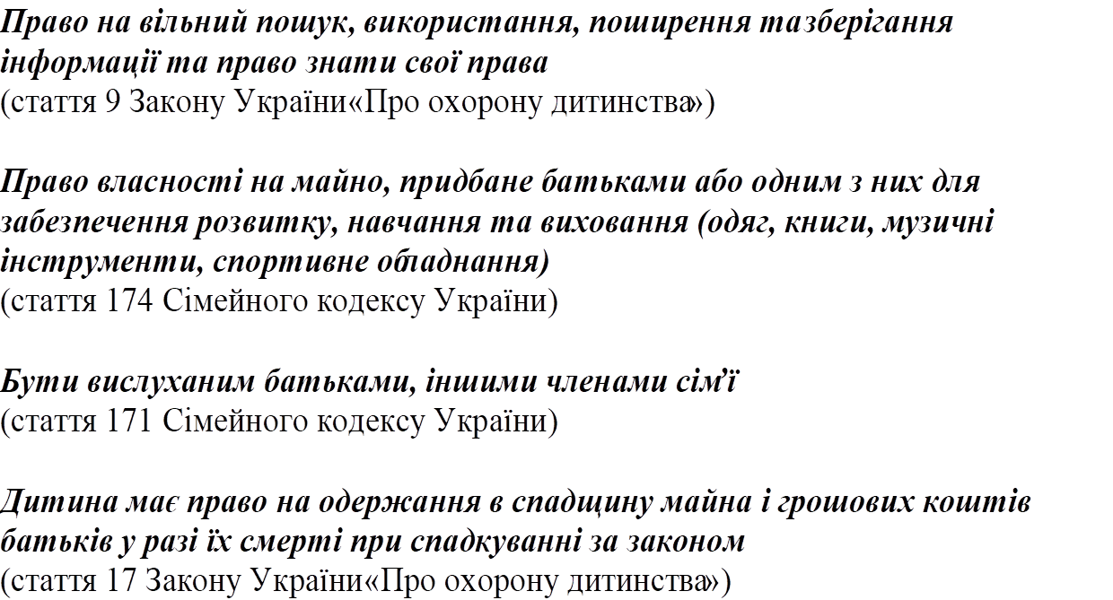

Slide 17
.

Slide 18
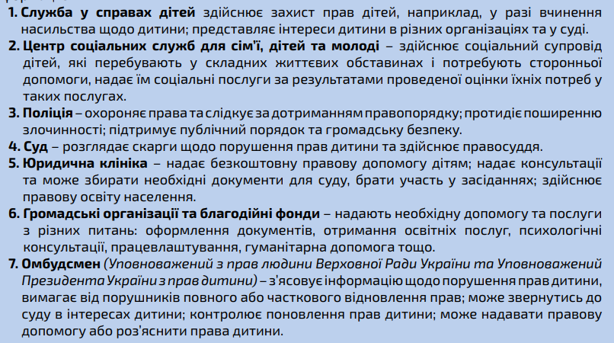
ХТО ЗАХИЩАЄ ТВОЇ ПРАВА?
В Україні роль захисників прав дітей виконують:

Slide 19
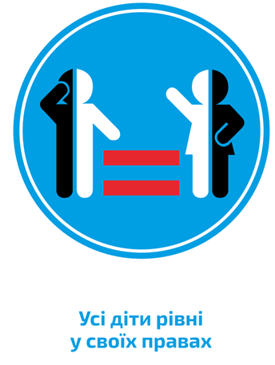




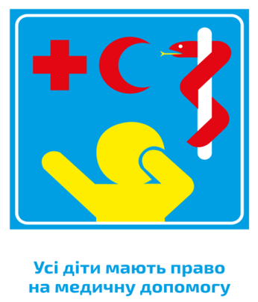


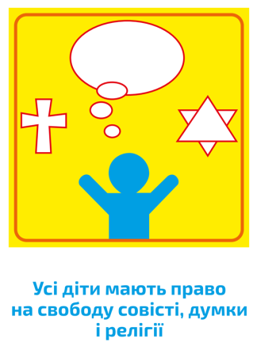


Slide 20
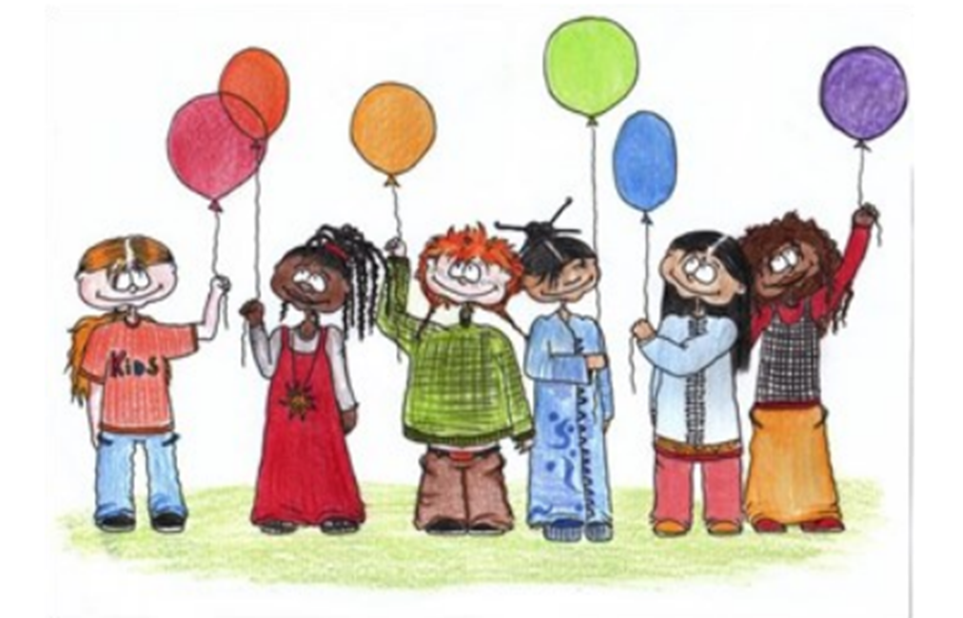
Знай свої права!
Та пам' ятай, що права громадян діють
тільки в правових демократичних державах!
Саме за це ми і боремося!

Slide 21
Дякую за увагу!
При нагоді пропоную переглянути веб-сайт
соціально-психологічної служби:
https://dobraporada.mozellosite.com/

